Slide 1
Laporan Akhir Pengujian Perangkat Lunak pada Website brembrem.com
https://www.brembrem.com/.
Hikmatuz Zahra
(2000018180)
Penjaminan Kualitas Perangkat Lunak Kelas B

Slide 2
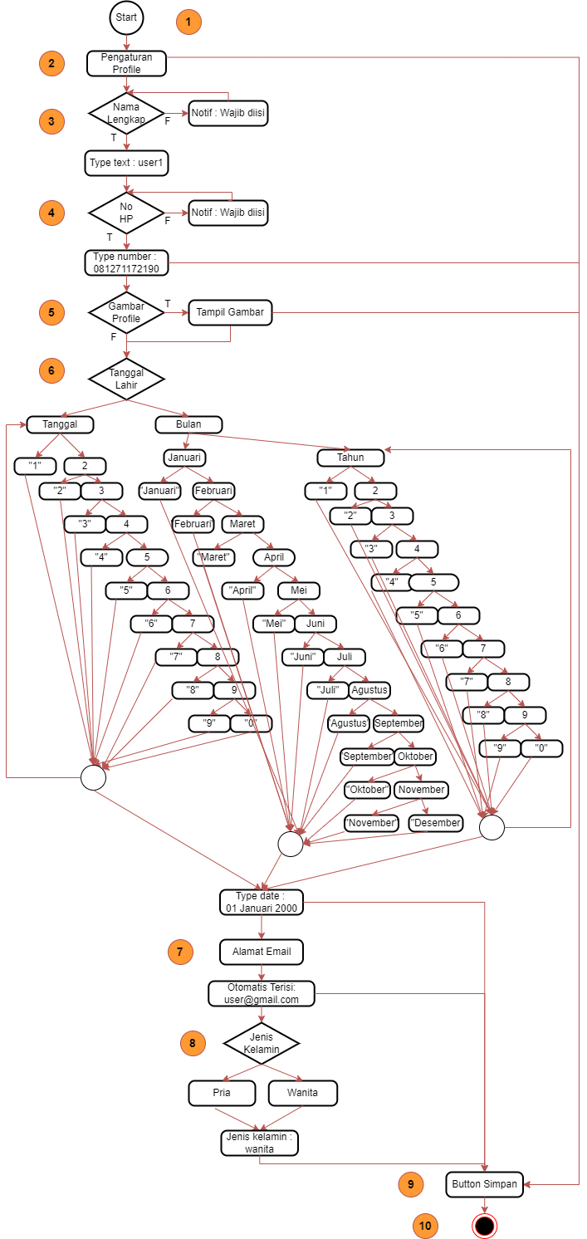
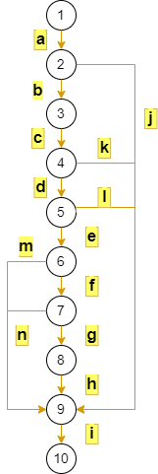
Diagram Path

Slide 3
Perhitungan Kompleksitas Cyclomatic
V(G) = E – N + 2
V(G) = 14-10+2 = 6 path
Terdiri dari :
Path 1 : 1-2-9-10
Path 2 : 1-2-3-4-9-10
Path 3 : 1-2-3-4-5-9-10
Path 4 : 1-2-3-4-5-6-9-10
Path 5 : 1-2-3-4-5-6-7-9-10
Path 6 : 1-2-3-4-5-6-7-8-9-10
Dimana :
V(G) : Cyclomatic Complexity
E : Total jumlah Edge
N : Total jumlah Node

Slide 4
Tabel Jalur Bebas Path
 | 1 | 2 | 3 | 4 | 5 | 6 | 7 | 8 | 9 | 10
1 |  | a
2 |  |  | b |  |  |  |  |  | j
3 |  |  |  | c
4 |  |  |  |  | d |  |  |  | k
5 |  |  |  |  |  | e |  |  | l
6 |  |  |  |  |  |  | f |  | m
7 |  |  |  |  |  |  |  | g | n
8 |  |  |  |  |  |  |  |  | h
9 |  |  |  |  |  |  |  |  |  | i
10

Slide 5
Pengujian Manual (Boundary Value Analysis dan Decision Table Testing)
PENGUJIAN WHITE BOX
PENGUJIAN BLACK BOX

Slide 6
Pengujian white box
Path |  | Skenario | Harapan Hasil | Hasil | Kesimpulan
P1 | 1-2-9-10 | 1.Start 2.Masuk Menu Pengaturan Profile 3.Kosongkan semua Form Profile 4.Klik Simpan Profile 5.Profile berhasil tersimpan 6.End | Gagal | Gagal | Sukses
P2 | 1-2-3-4-9-10 | 1.Start 2.Masuk Menu Pengaturan Profile 3.Isi form Nama 4.Isi form Nomor Handphone 5.Mengosongkan form gambar, tanggal lahir, jenis kelamin 6.Klik Simpan Profile 7.Profile berhasil menyimpan 8..End | Berhasil | Berhasil | Sukses
Hasil Uji White Box Berdasarkan Perhitungan Independent Path:
V(G) = E – N + 2
V(G) = 14-10+2 = 6 path

Slide 7
Pengujian white box
P3 | 1-2-3-4-5-9-10 | 1.Masuk Menu Pengaturan Profile 2.Isi form Nama 3.Isi form Nomor Handphone 4.Menambahkan gambar Profile 5.Mengosongkan form tanggal lahir, jenis kelamin 6.Klik Simpan Profile 7.Profile berhasil menyimpan 8..End | Berhasil | Berhasil | Sukses
P4 | 1-2-3-4-5-6-9-10 | 1.Masuk Menu Pengaturan Profile 2.Isi form Nama 3.Isi form Nomor Handphone 4.Menambahkan gambar Profile 5.Isi form tanggal lahir 6.Mengosongkan form jenis kelamin 7.Klik Simpan Profile 8.Profile berhasil menyimpan 9..End | Berhasil | Berhasil | Sukses
Hasil Uji White Box Berdasarkan Perhitungan Independent Path:
V(G) = E – N + 2
V(G) = 14-10+2 = 6 path

Slide 8
Pengujian white box
P5 | 1-2-3-4-5-6-7-9-10 | 1.Masuk Menu Pengaturan Profile 2.Isi form Nama 3.Isi form Nomor Handphone 4.Menambahkan gambar Profile 5.Isi form tanggal lahir 6.Menambahkan form email 7.Mengosongkan form jenis kelamin 8.Klik Simpan Profile 9.Profile berhasil menyimpan | Berhasil | Berhasil | Sukses
P6 | 1-2-3-4-5-6-7-8-9-10 | 1.Masuk Menu Pengaturan Profile 2.Isi form Nama 3.Isi form Nomor Handphone 4.Menambahkan gambar Profile 5.Isi form tanggal lahir 6.Menambahkan form email 7.Isi form jenis kelamin 8.Klik Simpan Profile 9.Profile berhasil menyimpan | Berhasil | Berhasil | Sukses
Hasil Uji White Box Berdasarkan Perhitungan Independent Path:
V(G) = E – N + 2
V(G) = 14-10+2 = 6 path

Slide 9
Pengujian black box
Terdiri dari :
No | Input | Batasan Min | Batasan Max
R1 | Nama Lengkap | 3 huruf | 100 huruf
R2 | Nomor Handphone | 11 digit | 13 digit
R3 | Gambar Profile | Gambar format png/jpg/jpeg | -
R4 | Tanggal Lahir | Tanggal sistem | -
R5 | Jenis Kelamin | Pria/Wanita | -

Slide 10
Pengujian black box
Hasil Pengujian Form Nama Lengkap :
Contoh Data | Hasil Harapan | Hasil | Kesimpulan
2 huruf | Error | Sukses | Gagal
3 huruf | Sukses | Sukses | Lolos
10 huruf | Sukses | Sukses | Lolos
50 huruf | Sukses | Sukses | Lolos
100 huruf | Sukses | Sukses | Lolos
101 huruf | Sukses | Sukses | Lolos

Slide 11
Pengujian black box
Hasil Pengujian Form Nomor Handphone :
Contoh Data | Hasil Harapan | Hasil | Kesimpulan
2 huruf | Error | Sukses | Gagal
5 huruf | Error | Sukses | Gagal
11 huruf | Sukses | Sukses | Lolos
12 huruf | Sukses | Sukses | Lolos
13 huruf | Sukses | Sukses | Lolos
15 huruf | Error | Sukses | Gagal

Slide 12
Pengujian black box
Hasil Pengujian Form Gambar Profile :
Contoh Data | Hasil Harapan | Hasil | Kesimpulan
Gambar .png | Sukses | Sukses | Lolos
Gambar .jpg | Sukses | Sukses | Lolos
Gambar .jpeg | Sukses | Sukses | Lolos
Gambar .gif | Error | Error | Lolos
Video .mp4 | Error | Error | Lolos
File .pdf | Error | Error | Lolos

Slide 13
Pengujian black box
Hasil Pengujian Form Tanggal Lahir :
Contoh Data | Hasil Harapan | Hasil | Kesimpulan
31/01/1950 | Sukses | Sukses | Lolos
29/02/2000 | Sukses | Sukses | Lolos
29/02/2001 | Error | Error | Lolos
31/11/1997 | Error | Error | Lolos
28/02/2010 | Sukses | Sukses | Lolos

Slide 14
Pengujian black box
Hasil Pengujian Form Jenis Kelamin :
Contoh Data | Hasil Harapan | Hasil | Kesimpulan
Pria | Sukses | Sukses | Lolos
Wanita | Sukses | Sukses | Lolos

Slide 15
Pengujian otomatis (selenium ide)
Pengujian Path Menggunakan Website https://www.brembrem.com/.

Slide 16
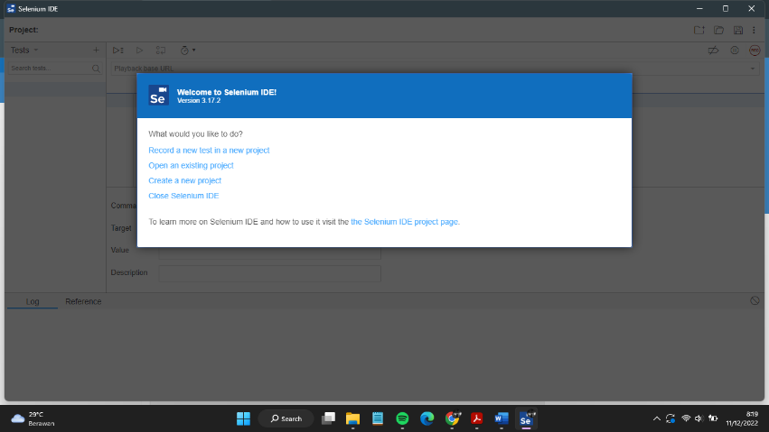
Step by step
Buka Selenium IDE pada Chrome

Slide 17
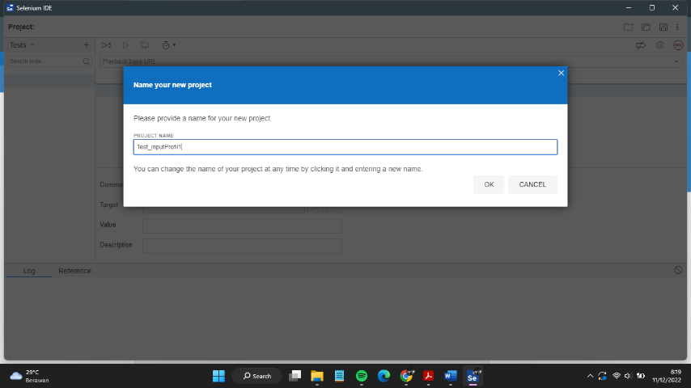
Step by step
Pilih Create a New Project, untuk membuat project baru. Tulisakan nama projectnya. Klik OK.

Slide 18
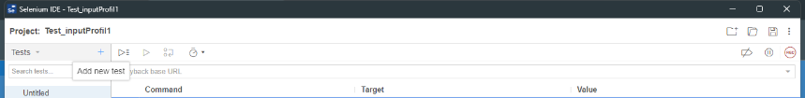
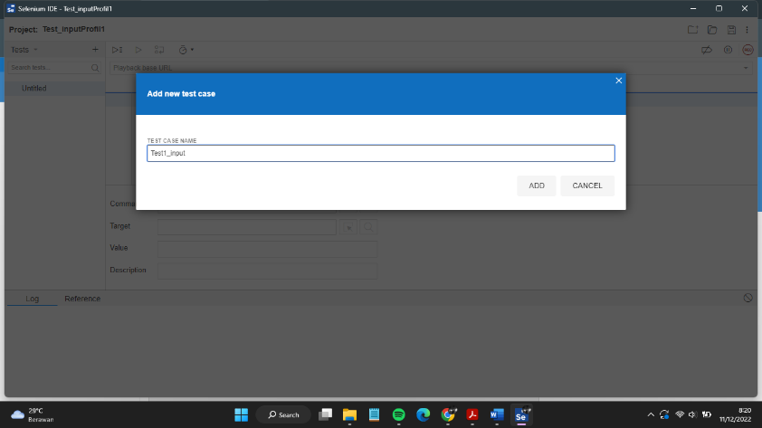
Step by step
Tekan tanda (+) diatas untuk membuat Test Case baru. Tuliskan nama Test casenya. Tekan ADD.

Slide 19
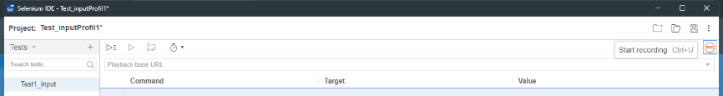
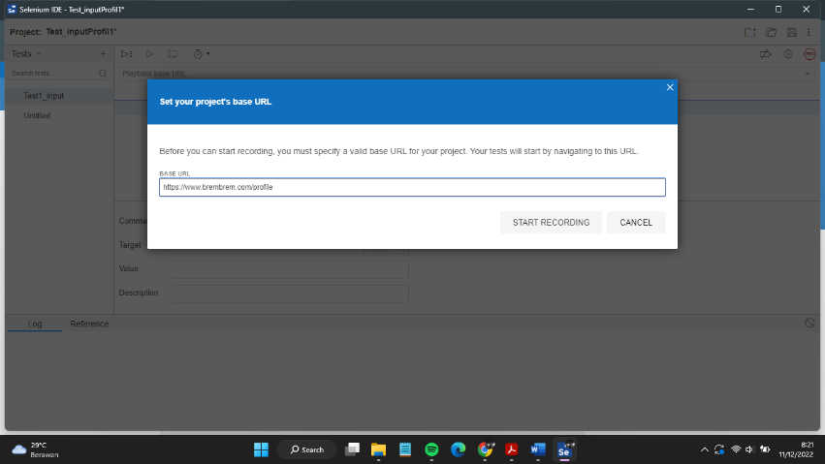
Step by step
Pilih pada Menu kanan atas untuk Start Recording. Masukkan Link Website yang akan diujikan.
Pada pengujian otomatis perangkat lunak kali ini, fitur dari website yang akan diujikan yaitu pada Pengaturan Profil User. Kemudian, klik Start Recording.

Slide 20
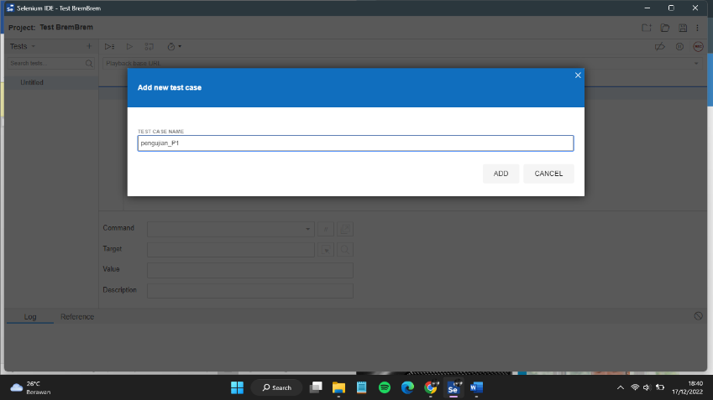
Step (pengujian path 1)
Buat Tasecase baru dengan menekan tanda (+) pada Menu diatas, kemudian tuliskan Nama Tasecase. Klik ADD.

Slide 21
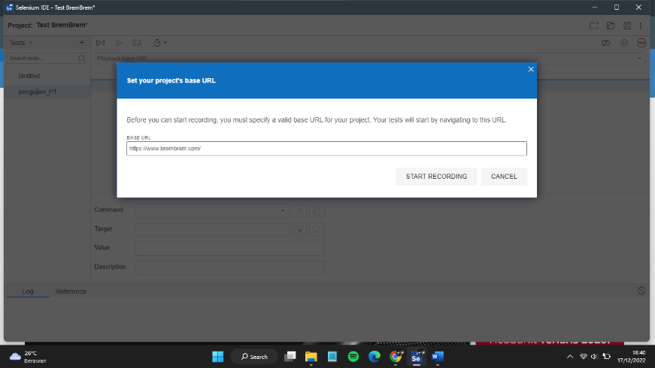
Step (pengujian path 1)
Masukkan link website yang akan diujikan.
Klik start recording untuk memulai record pengujian pada website.
Setelah selesai melakukan pengujian P1, kemudian Klik Stop recording. Dan Selenium IDE akan menampilkan rekam jejak pengujian yang telah kita lakukan.

Slide 22
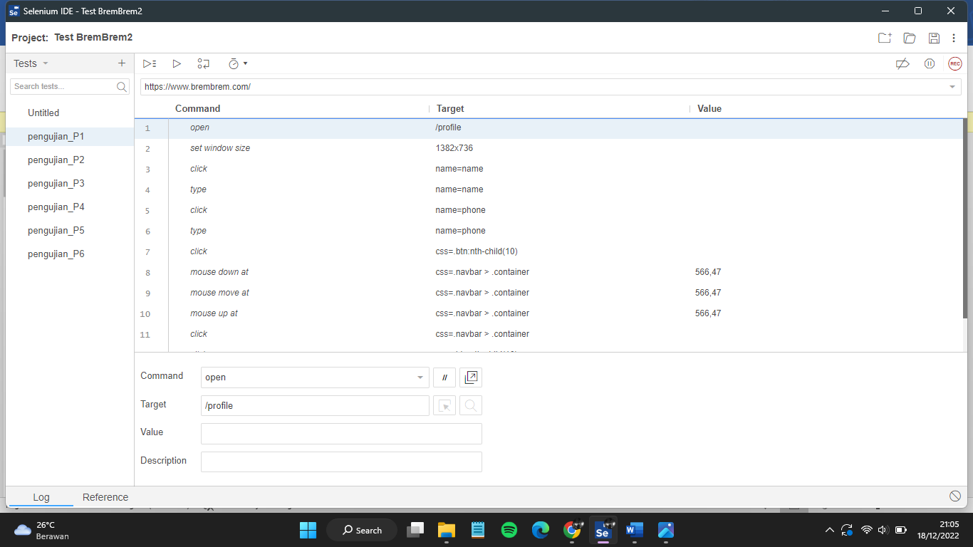
Hasil (pengujian path 1)
Pengujian P1 yaitu mengosongkan semua form profile pada Menu Profile, kemudian klik Simpan. Dan hasilnya, akan ditampilkan notifikasi Profile gagal disimpan, Form tidak boleh kosong.

Slide 23
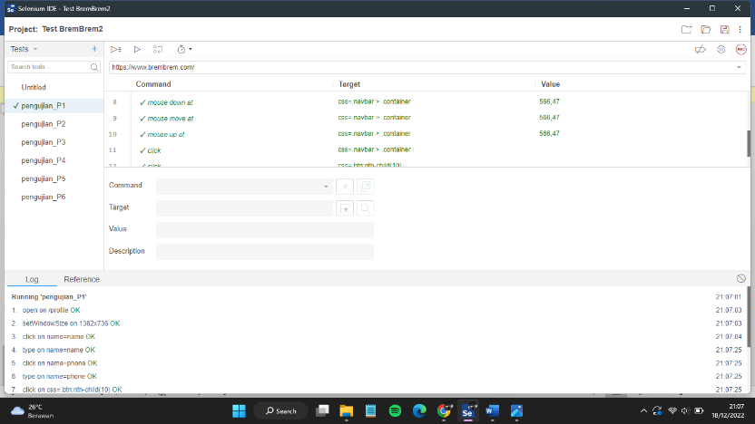
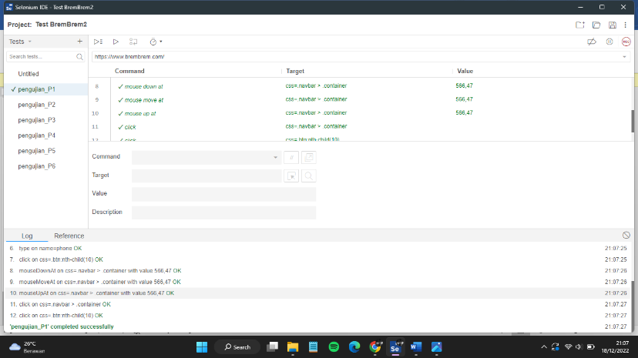
Hasil (pengujian path 1)
klik diatas Run Current Test
Selenium IDE akan melakukan proses Running dan hasil akan ditampilkan di Log. Hasil yang didapatkan pada pengujian P1 adalah ‘pengujian_P1' completed successfully.

Slide 24
Pengujian otomatis non fungsional (Jmeter)
Pengujian Performance Test Menggunakan Website https://www.brembrem.com/.

Slide 25
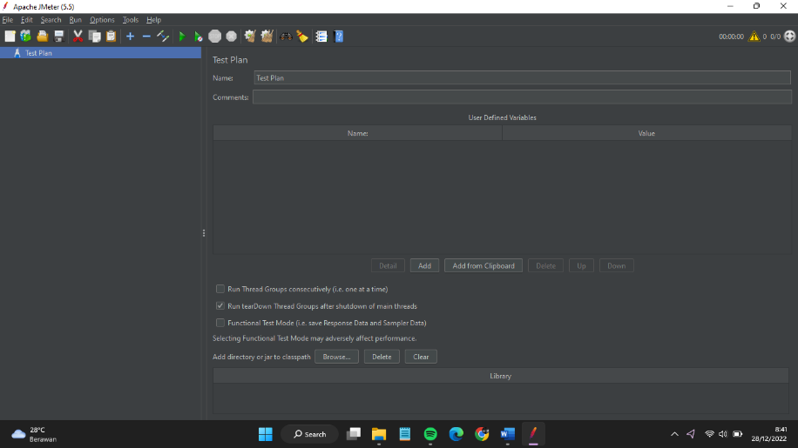
Step by step
Membuka JMeter. Berikut tampilan awal dari JMeter.
Selanjutnya, mencoba mengujikan Load test dan Stress Test

Slide 26
Load test
Load Test, yaitu pengujian untuk memeriksa kemampuan dari aplikasi dalam melakukan load aplikasi atau website, gunanya agar mengetahui beban dari aplikasi/ website ke database/server.

Slide 27
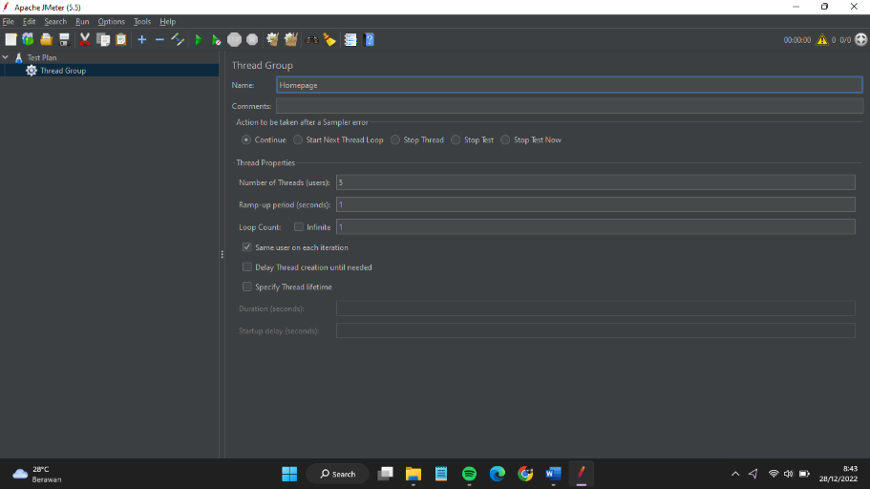
Load test
Test Plan klik kanan, pilih Add > Threads (user) > Thread Group untuk mengujikan website.
Beri nama Homepage dengan ketentuan pengujian pertama menggunakan Threads User sebanyak 5,
Periode waktu Ramp Up sebanyak 1, dan Pengulangan atau Looping sebanyak 1 kali.

Slide 28
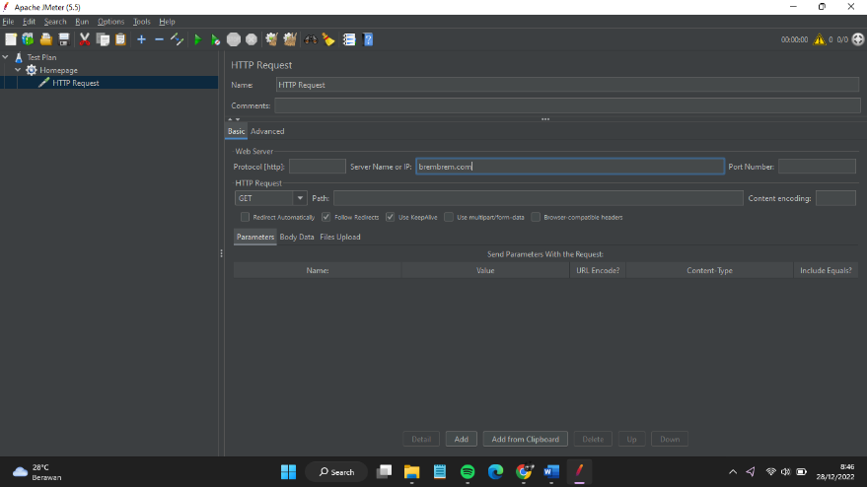
Load test
Klik kanan pilih Add > Sampler > HTTP Request. Masukkan alamat website yang akan diuji yaitu brembrem.com dengan path “/” karena kita akan mengujikan Bagian Homepage Website.

Slide 29
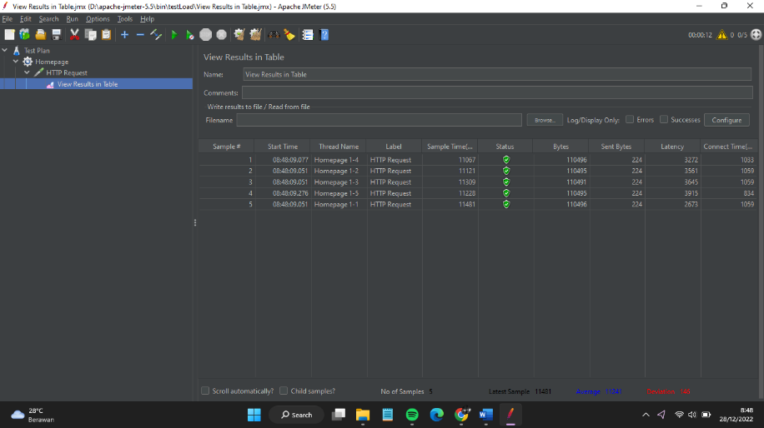
Load test
Klik kanan di HTTP request, pilih Add > Listener > View Result in Table. Klik Start untuk Running Pengujian.
Hasil yang didapatkan dengan pengujian Threads User sebanyak 5 dengan Looping sebanyak 1. Hasilnya menunjukkan Homepage pada website bisa berjalan dengan baik ditandai dengan tanda hijau pada hasil.

Slide 30
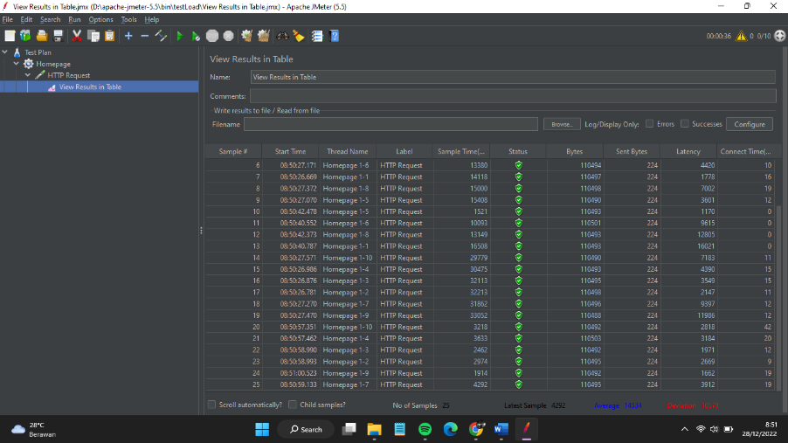
Load test
Selanjutnya, pengujian kedua dengan menambahkan Thread User 10 dengan Looping sebanyak 2.
Hasil yang didapatkan adalah website juga berhasil bekerja dengan baik ditandai dengan tanda hijau pada tabel hasil pengujian.

Slide 31
stress test
Stress Test, yaitu pengujian untuk memeriksa kemampuan dari aplikasi dalam menerima traffic dari luar, gunanaya agar aplikasi/website tidak down saat banyak user yang mengakses aplikasi/website tersebut.

Slide 32
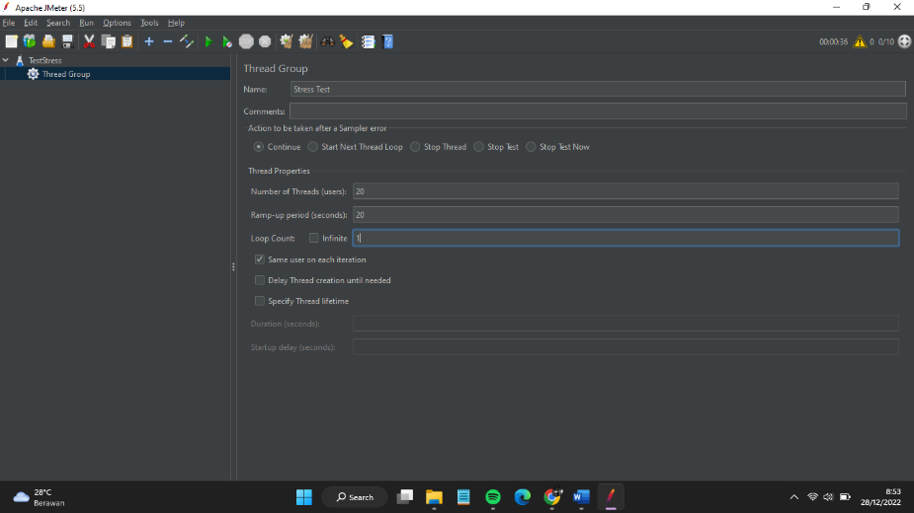
stress test
Buatlah Thread baru dan berikan nama Stress Test, dan masukkan pengujian pertama dengan ketentuannya jumlah Threads User sebanyak 20, Ramp Up Period sebanyak 20 dan Looping sebanyak 1.

Slide 33
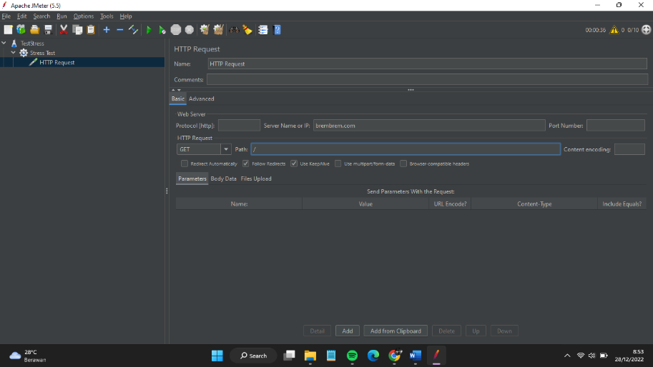
stress test
Klik kanan pilih Add > Sampler > HTTP Request. Masukkan alamat website yang akan diuji yaitu brembrem.com dengan path “/” karena kita akan mengujikan Bagian Homepage Website.

Slide 34
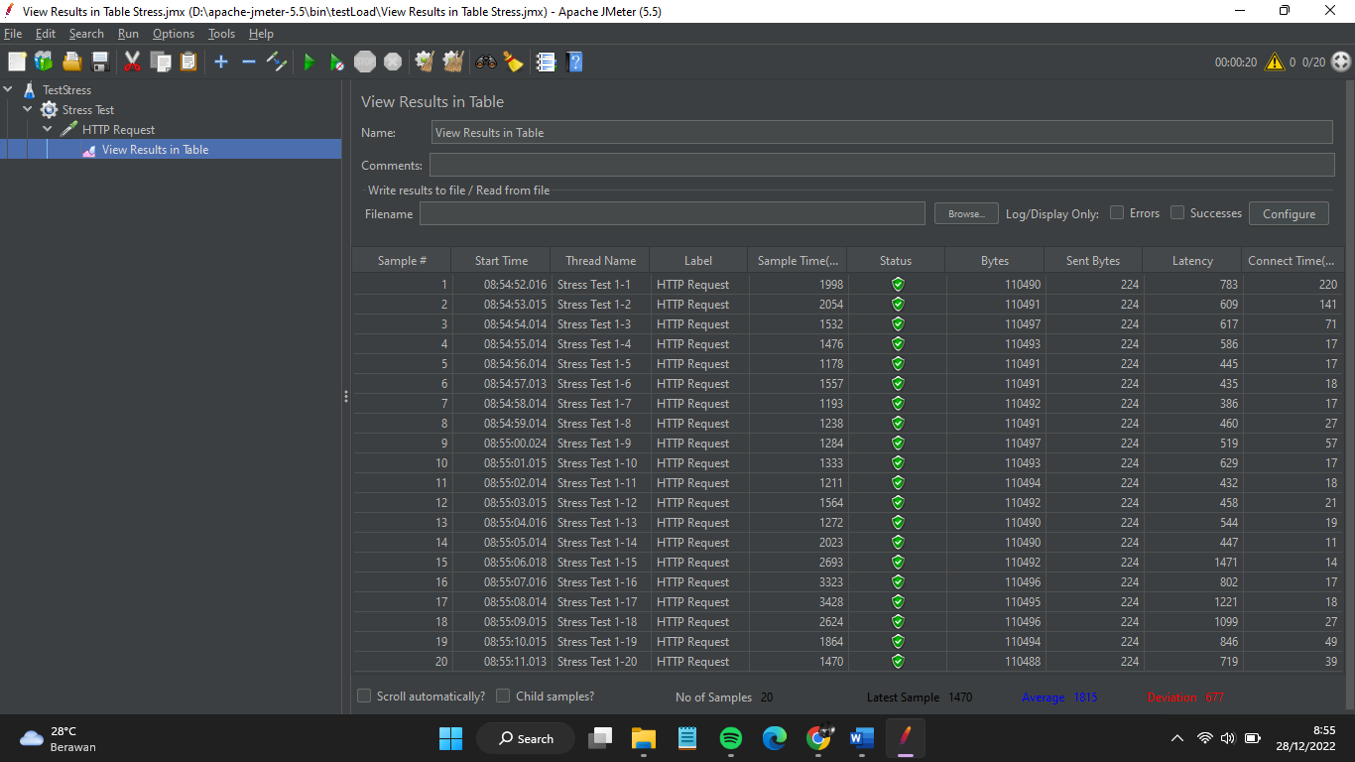
stress test
Klik kanan pilih Add > Listener > View result in Table untuk melihat hasil pengujian. Klik Start.
Dan hasil pengujian didapatkan webiste bekerja dengan baik pada pengujian pertama dengan Threads usernya 20 dan Rand up period 20.

Slide 35
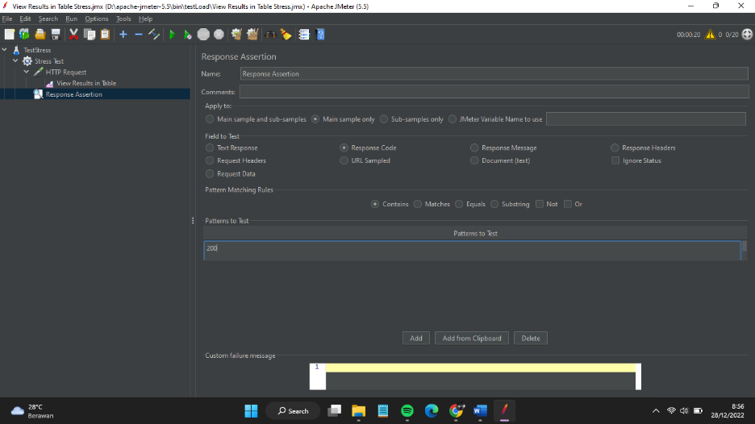
stress test
Selanjutnya, pengujian kedua pada bagian Stress test klik kanan, pilih Add > Assertions > Response Assertion untuk melihat response terhadap Aseertion website.
Tambahkan Patterns to text sebanyak 200 yaitu default dalam pengujian stress test, apakah website bisa bekerja dengan baik dengan 200 response Assertion.

Slide 36
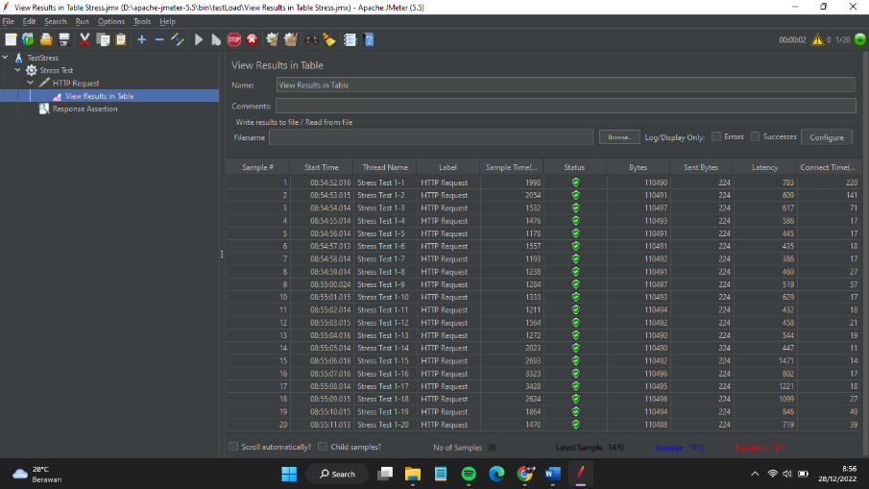
stress test
Hasilnya website masih bisa bekerja dengan baik dengan jumlah response 200.
Jika Patterns to Text ditambahkan 1 menjadi 201 melewati default pengujian,
apakah website bisa bekerja dengan baik ?

Slide 37
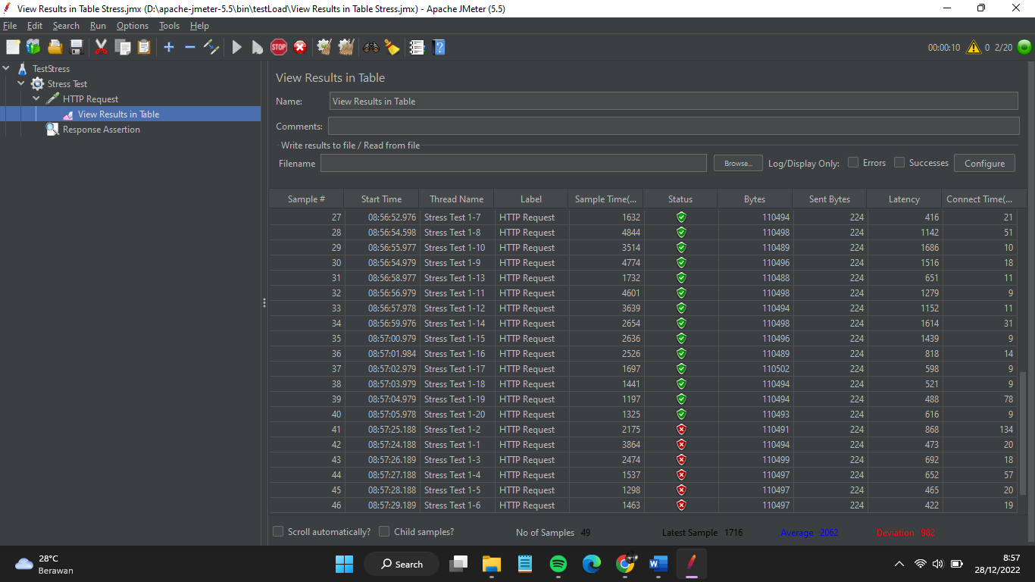
stress test
Hasilnya website tidak bisa menjalankan website dengan response sebanyak 201 ditandai dengan tanda merah disamping, hal ini berarti maksimal response yang bisa ditampung website adalah 200.

Slide 38
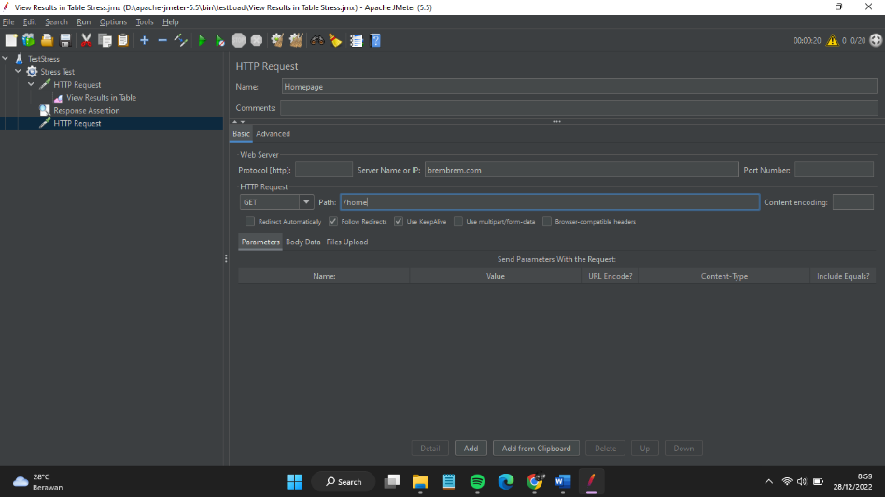
stress test
Pengujian selanjutnya, membuat HTTP request baru dengan Add > Sampler > HTTP request. Untuk mengujikan kerja website dalam Home Website.

Slide 39
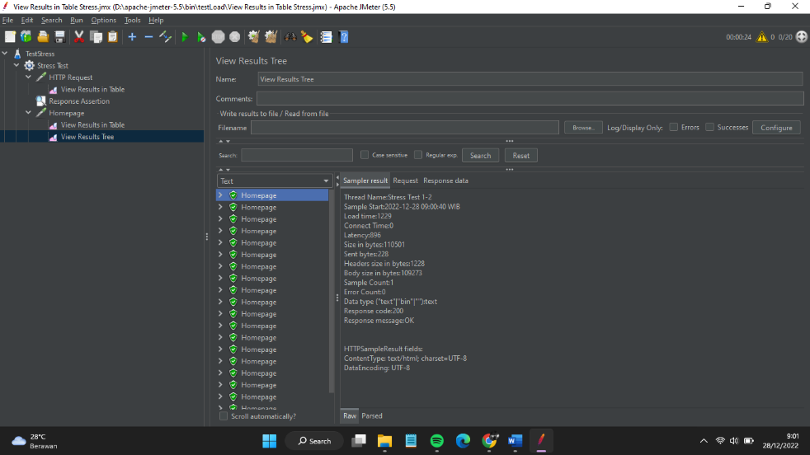
stress test
Kemudian, klik kanan pilih Add > Listener > View result Tree. Klik Start untuk melihat hasil pengujian.
Hasil pengujian menunjukkan pada Home Website brembrem.com dapat bekerja dengan baik ditandai dengan tanda hijau

Slide 40
Terimakasih
Hikmatuz Zahra
(2000018180)
Penjaminan Kualitas Perangkat Lunak Kelas B

